Slide 1
Bài 12: Showcase và tổng kết học phần
Nhập môn lập trình (111155)
Bạn viết, bạn hiểu, bạn giải thích

Slide 2
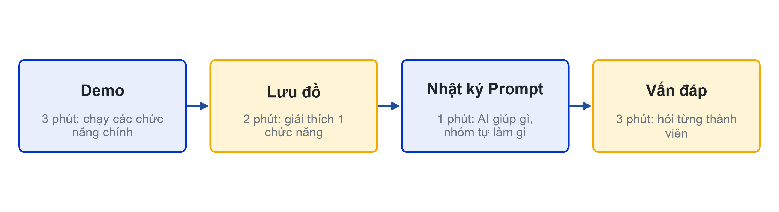
Bài 12: Showcase và tổng kết học phần
Cấu trúc buổi Showcase
Bốn phần của phần báo cáo mỗi nhóm
Notes:
Mỗi nhóm 7–10 phút. Nhóm sau chuẩn bị máy trong lúc nhóm trước vấn đáp.

Slide 3
Bài 12: Showcase và tổng kết học phần
Vấn đáp: câu hỏi thường gặp
Hàm này nhận gì, trả về gì?
Nhập chữ ở đây thì sao, dòng nào xử lý?
Vòng lặp này dừng khi nào?
Muốn thêm chức năng X thì sửa ở đâu?
Đoạn này AI gợi ý hay bạn tự viết, đã kiểm tra thế nào?

Slide 4
Bài 12: Showcase và tổng kết học phần
Rubric cuối kỳ (thang 10)
CLO1 – Hiện thực thuật toán: 6 điểm
CLO2 – Bảng IPO, lưu đồ, sơ đồ phân rã: 2 điểm
CLO3 – Vai trò cá nhân (chấm riêng từng người): 2 điểm
Không giải thích được đoạn code mình nộp thì phần đó không tính điểm

Slide 5
Bài 12: Showcase và tổng kết học phần
Hồ sơ nộp
Link GitHub: chạy được bằng python main.py, ruff check sạch
README; báo cáo ngắn (IPO, lưu đồ, phân rã, phân công, kiểm thử)
Nhật ký Prompt nhóm
Phụ lục: link bài đăng truyền thông (+0,5 đến +1,0 điểm đồ án)
Notes:
Link nộp đồ án: {{LINK_NOP_DO_AN_CUOI_KY}}.

Slide 6
Tổng kết học phần
Bài 12: Showcase và tổng kết học phần

Slide 7
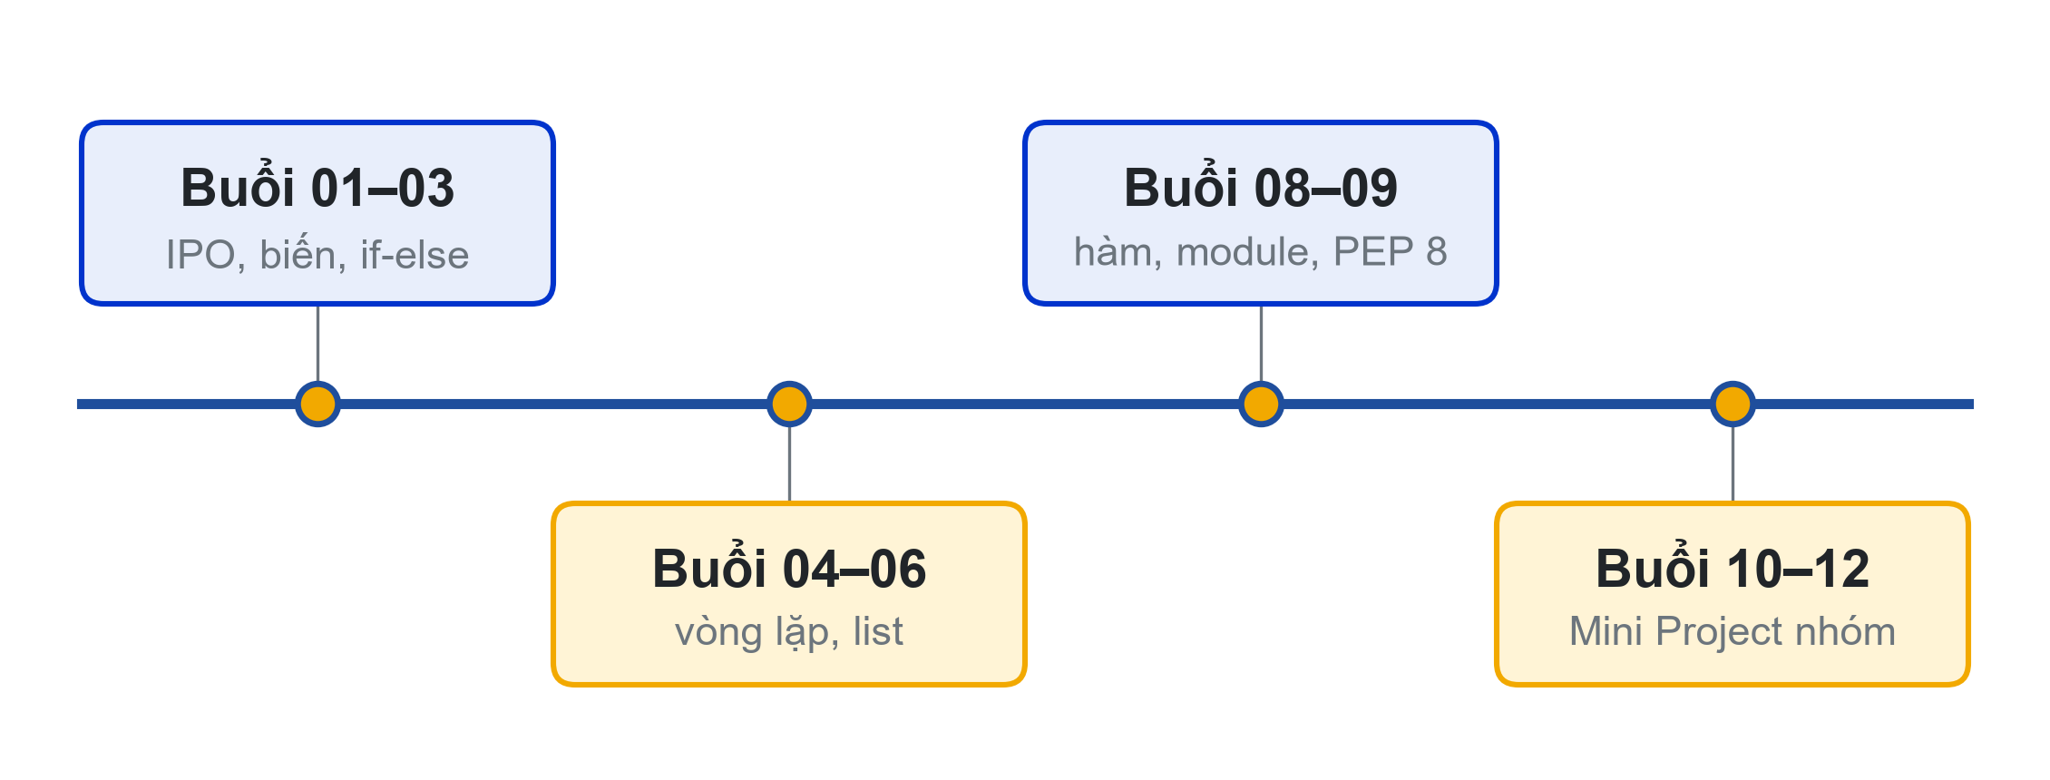
Tổng kết học phần
Hành trình 12 buổi
Các giai đoạn của học phần
Notes:
Gợi lại Student Dashboard v1 (in thẻ hồ sơ) và bản v9 nhiều file, có hàm, ruff sạch.

Slide 8
Tổng kết học phần
Bạn mang theo gì sau học phần
Nghĩ trước, code sau: IPO và lưu đồ
Python cơ bản: biến, rẽ nhánh, vòng lặp, list, try – except, hàm, module
Thói quen: kiểm thử giá trị biên, PEP 8, GitHub
AI là co-pilot: hỏi để hiểu, tự viết, tự kiểm chứng

Slide 9
Tổng kết học phần
Bước tiếp theo
Học kỳ 2: Kỹ thuật lập trình (học phần nhận học phần này làm học phần học trước)
Giữ repository Mini Project: sản phẩm đầu tiên trong portfolio
Luyện thêm trên các trang bài tập lập trình có chấm tự động
Hoạt động: Diễn đàn: lời khuyên của bạn cho sinh viên khóa sau.

Slide 10




Thank you
ThS. Nguyễn Minh Phúc
phuc@lhu.edu.vn
lhu.edu.vn

